Slide 1
AI TALK: использование платформ ИИ для моделирования тематических разговорных ситуаций на уроках английского языка
Двуреченская Е.С
Учитель английского языка
ГБОУ СОШ №1 «ОЦ» с.Борское
2024г

Slide 2
Почему в классе тишина?

Slide 3
Причины
1. Недостаток уверенности в своих знаниях
2. Ограниченный словарный запас
3.Неумение воспользоваться наглядным материалом
4. Отсутствие заинтересованности в обсуждении
5. Неумение вывести лексику в речь

Slide 4
ЦЕЛЬ:
Формирование коммуникативной компетенции учащихся, их способности эффективно и адекватно выражать свои мысли и чувства в реальных ситуациях общения на английском языке

Slide 5
ЗАДАЧИ:
1
Мотивировать учащихся к разговорной практике на уроке
2
Пополнить активный словарный запас учащихся
3
Создать ситуации говорения на уроках
4
Моделировать тематические разговорные ситуации, используя платформы ИИ, для повышения интереса обучающихся к говорению

Slide 8
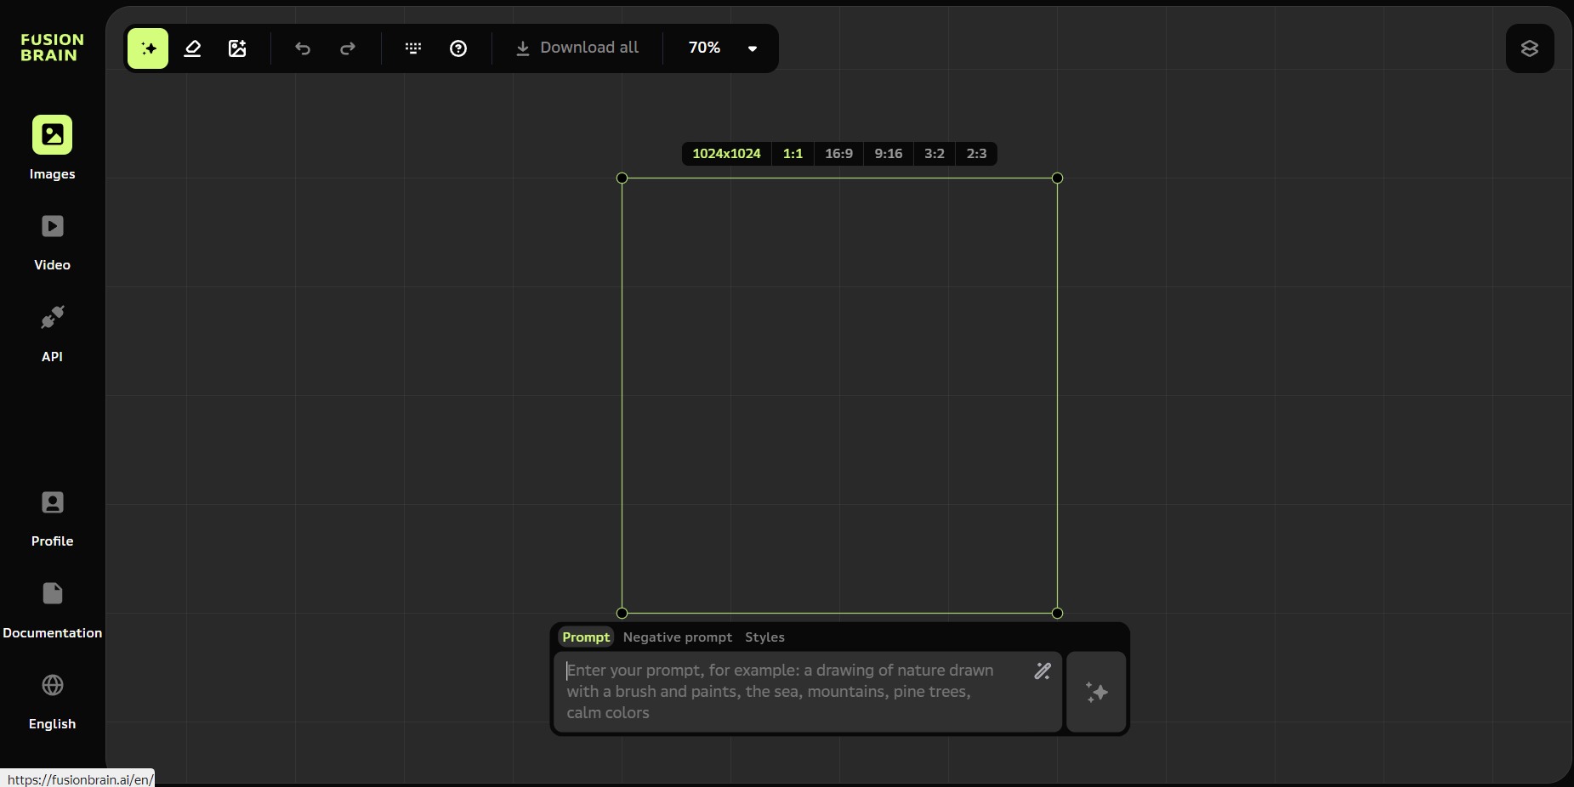

Slide 10
РЕЗУЛЬТАТ

Slide 11
AI TALK: использование платформ ИИ для моделирования тематических разговорный ситуаций на уроках английского языка
Двуреченская Е.С
Учитель английского языка
ГБОУ СОШ №1 «ОЦ» с.Борское
2024г

